Slide 1
Sysmon Installation
[Win10] Sysmon Installation

Slide 2
Sysmon
Microsoft의 Sysinternal suite에 포함된 시스템 모니터링 툴
기본 윈도우 이벤트 로그로는 한계가 있는 프로세스 생성, 네트워크 연결,
파일 생성 시간 변경 등의 정보를 추출한 후 윈도우 이벤트 저장소에 저장
* 이벤트 기반 정보가 아닌 ‘행동 기반 정보’를 수집에서 이벤트 저장소에 저장

Slide 3
Sysmon 기능(p.193)
실행 프로세스와 부모 프로세스의 전체 명령 줄을 로그로 저장
MD5, SHA1, SHA256 알고리즘으로 실행 프로그램의 해시 값을 기록
여러 종류의 해시 값을 동시에 기록
네트워크 연결에서 IP주소, 포트번호, 호스트명, 포트명 등을 기록
레지스트리에서 환경 설정이 변경된 경우 자동으로 다시 읽어 들임

Slide 4

SplunkServer(Ubuntu)
192.168.10.10/24
HUB/NAT
sysmon
ZeekIDS(Ubuntu)
192.168.10.20/24
WebServer(CentOS)
192.168.10.30/24
Sysmon(Win10)
192.168.10.40/24

Slide 5
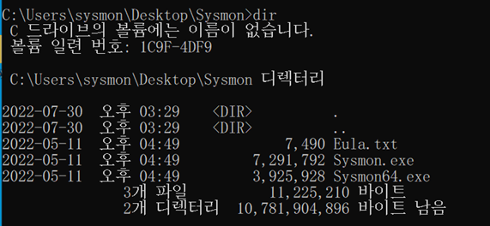
[Win10] Sysmon Installation
❶ 파일 다운로드 후 설치
https://download.sysinternals.com/files/Sysmon.zip

Slide 6
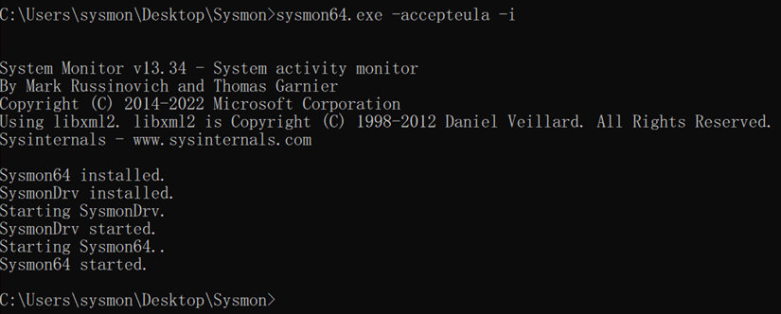
C:\>cd /user\sysmon\desktop\sysmon C:\> sysmon64.exe -accepteula –i
❷ sysmon 활성화

Slide 7
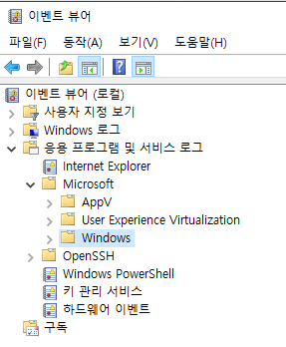
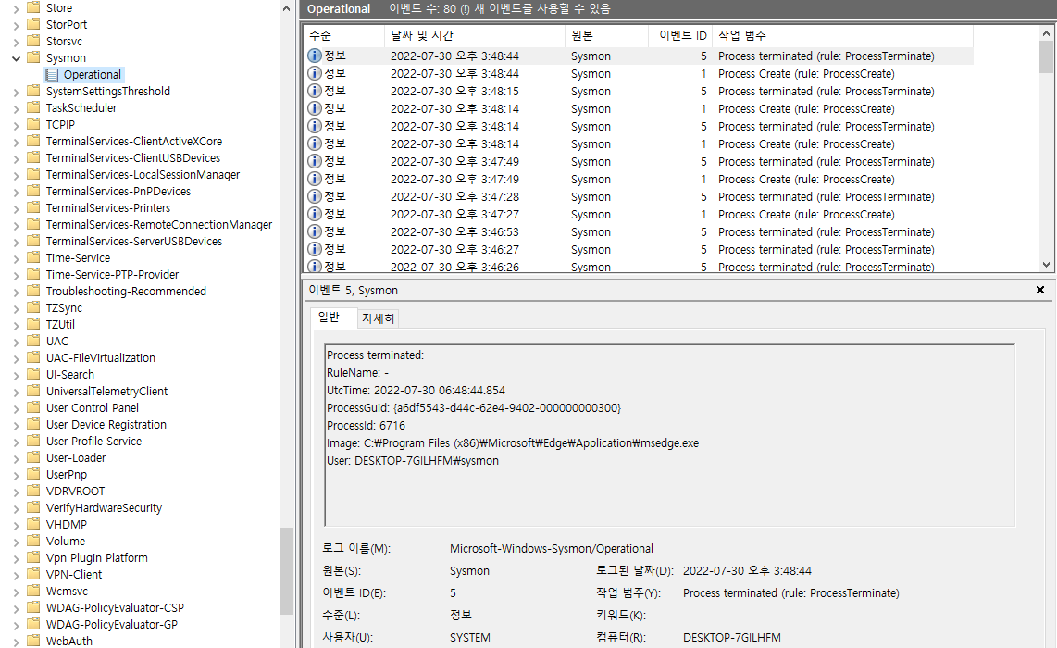
❸ 이벤트뷰어 확인

